Slide 1
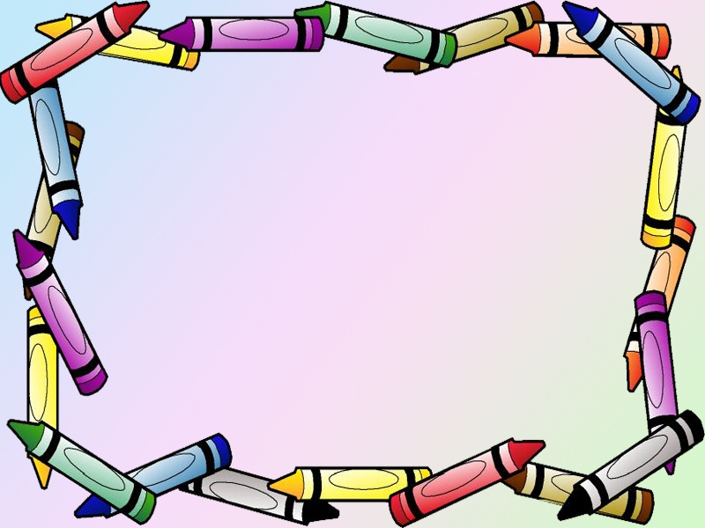
Trường mầm non Gia Quất
Đề tài: Dạy trẻ xem giờ đúng
Lớp : MGL A1
Giáo viên: Lê Thị Huyền Trang

Slide 2
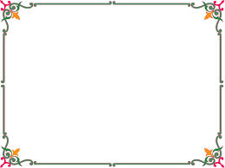
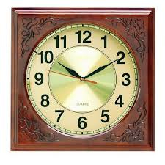
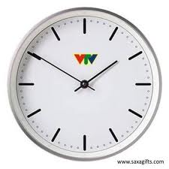
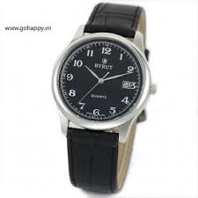
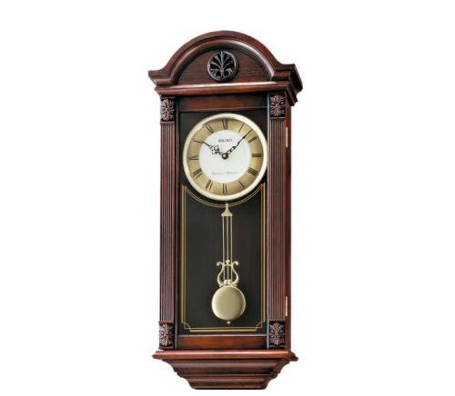
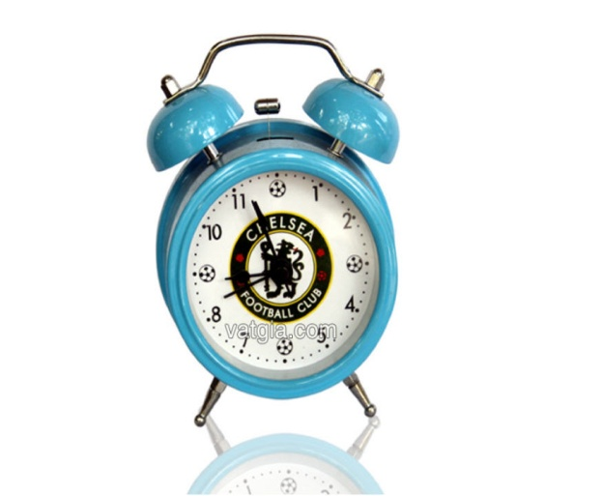

Slide 3
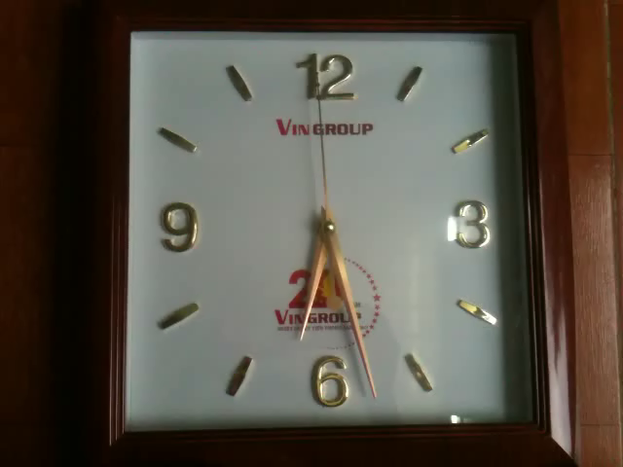

Slide 4
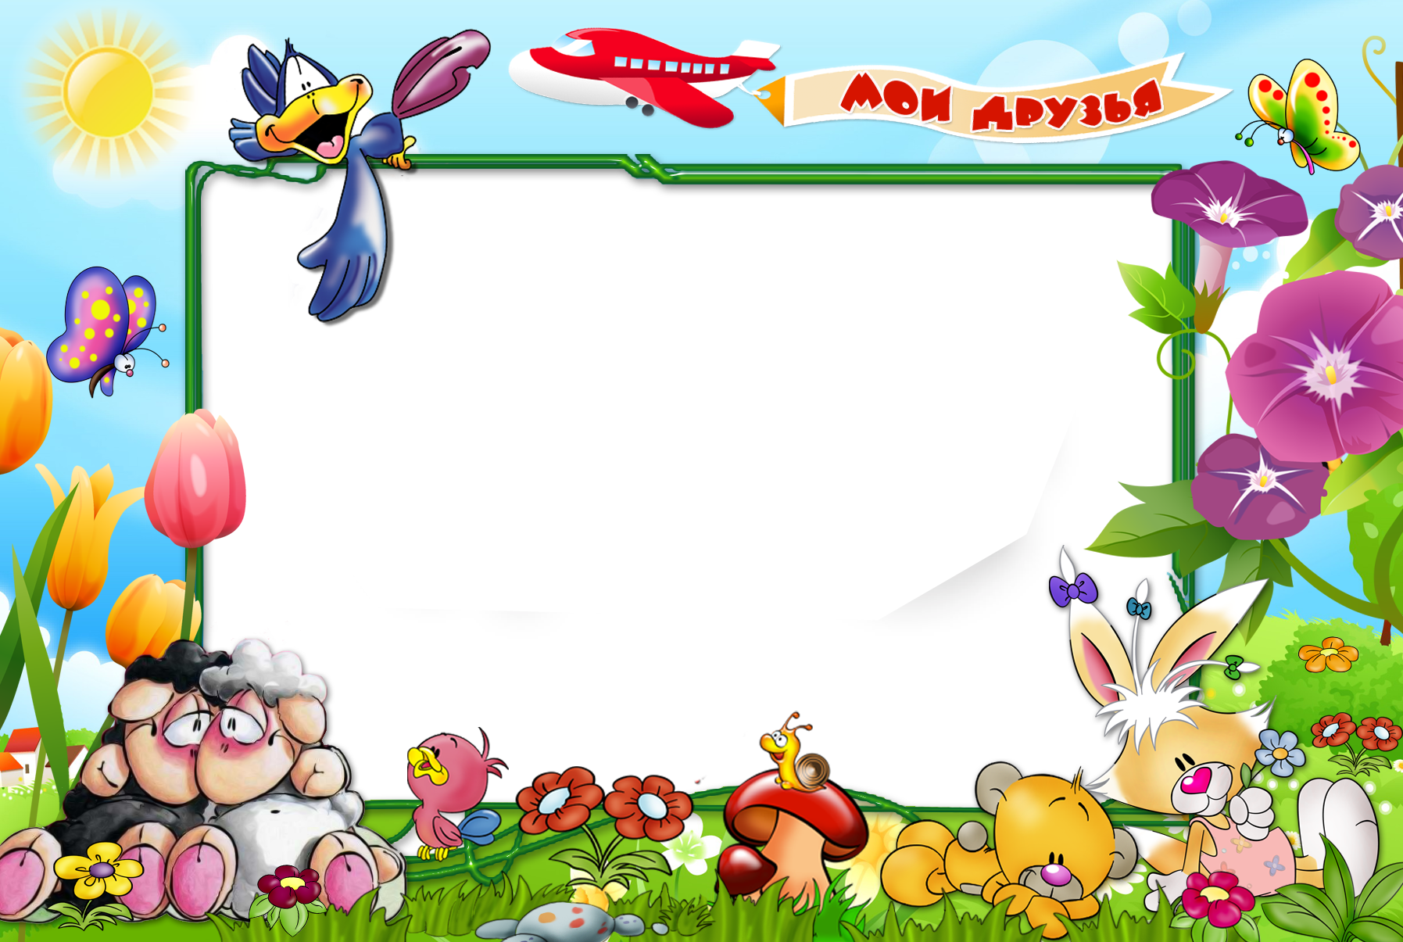
Trò chơi:
Thi xem ai nhanh

Slide 5




Đồng hồ rất cần thiết cho chúng ta đúng hay sai?

Slide 6

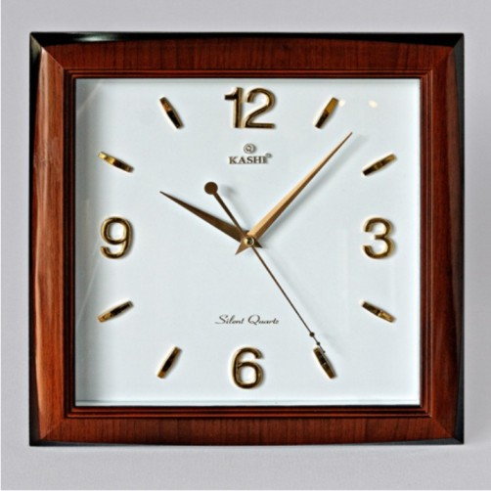

Slide 7

Kim ngắn nhất của đồng hồ chỉ giờ
đúng hay sai?

Slide 8
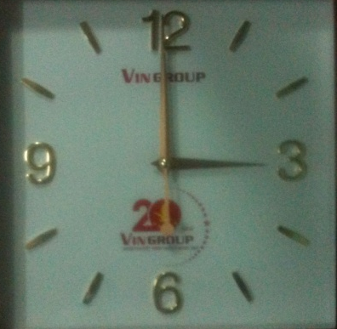

Slide 9
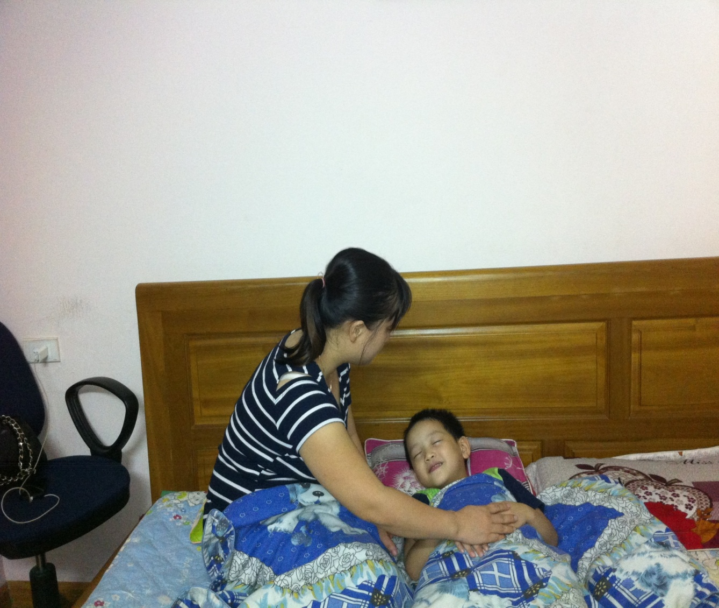
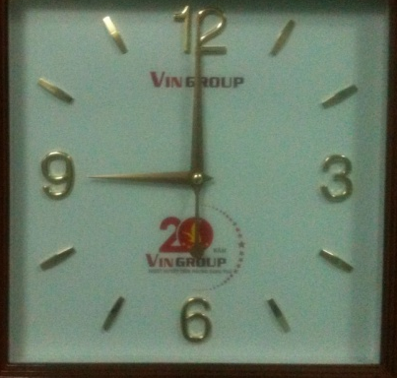
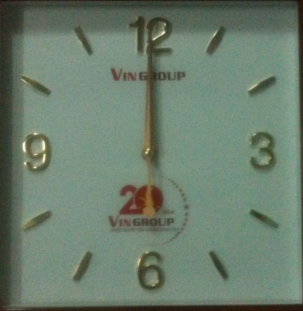
Buổi tối, các con nên đi ngủ lúc mấy giờ?

Slide 10
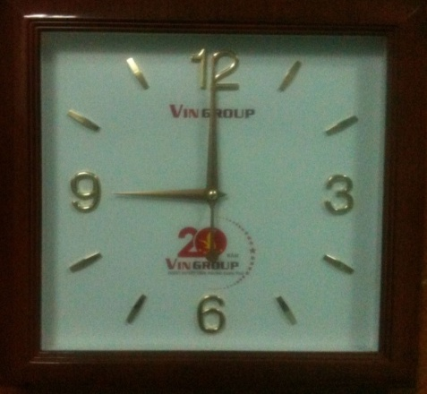


Slide 11
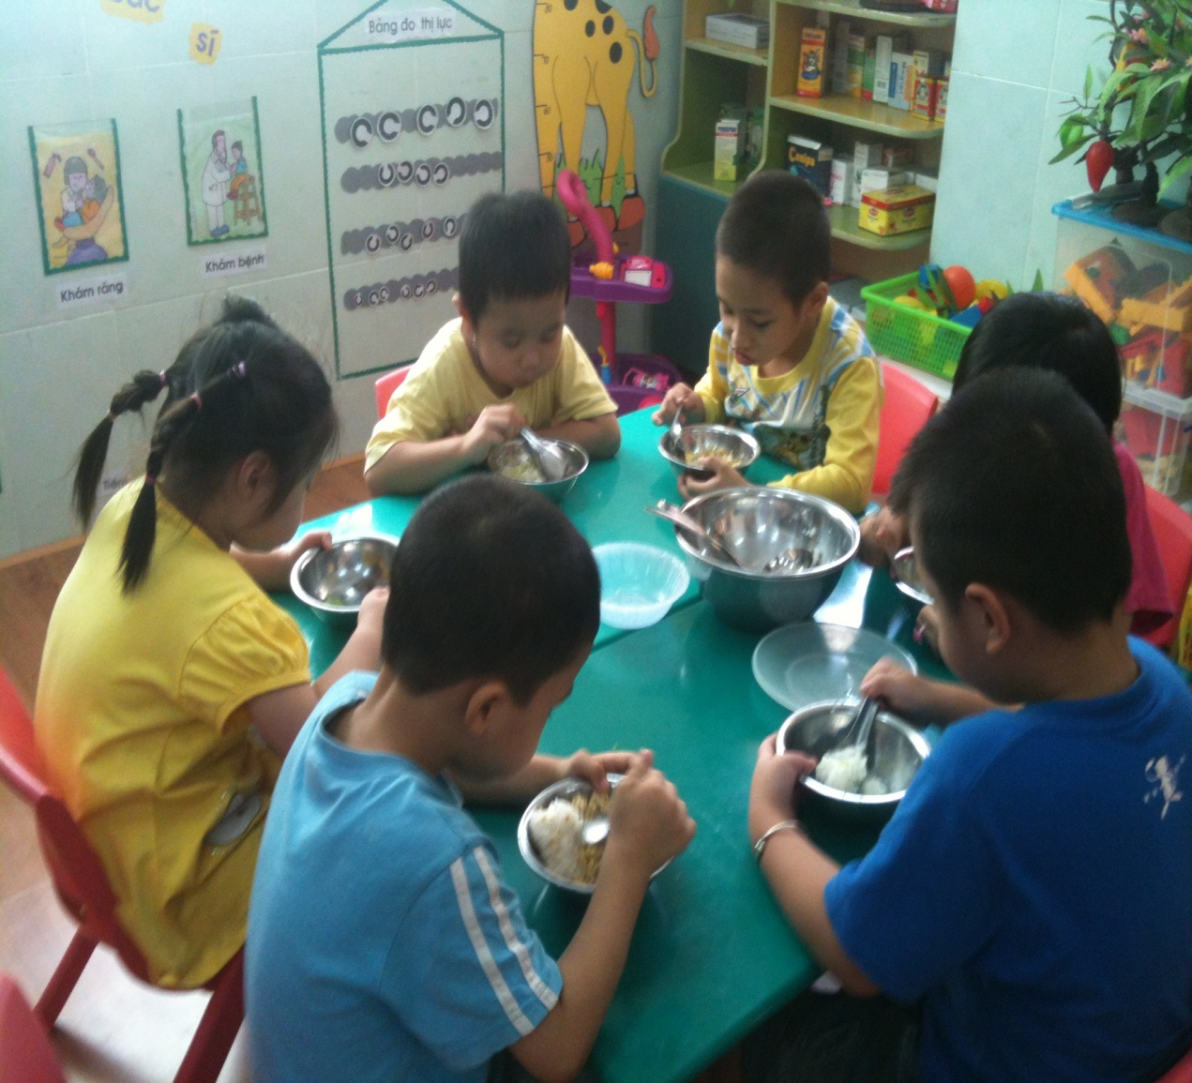
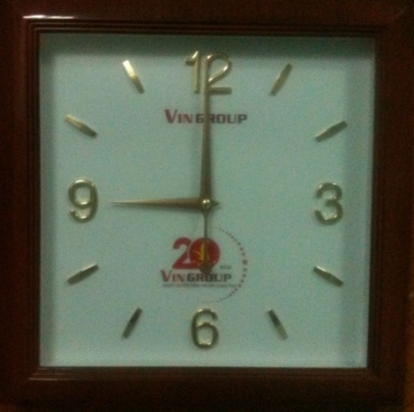
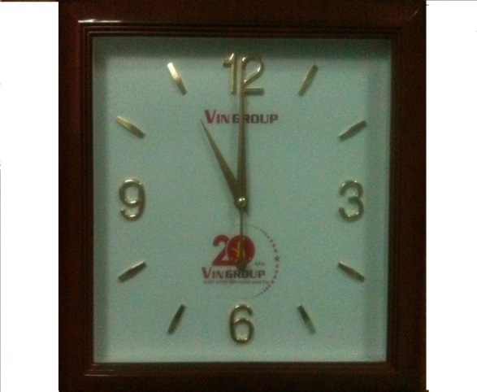
Các con ăn trưa ở trường lúc mấy giờ?

Slide 12
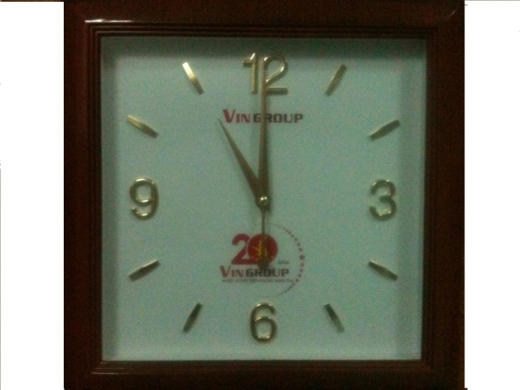


Slide 13
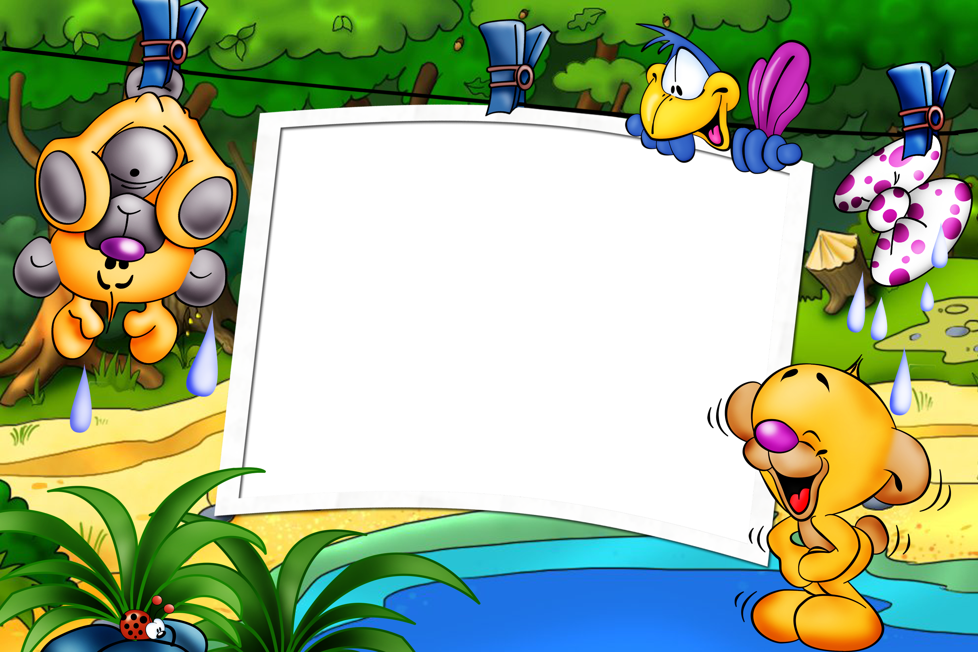
Trò chơi:
Gắn đồng hồ

Slide 14
